Slide 1
AREO 2023
Asociace recyklátorů elektroodpadu

Slide 2
2001
2023
Asociace recyklátorů elektrotechnického odpadu
Sdružení právnických osob
Asociace recyklátorů elektroodpadu z.s
Zájmový spolek

Slide 3
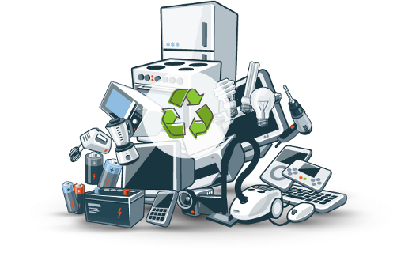
Začátky
Ustavující schůze asociace AREO proběhla 12.12.2001 v Liberci.
Zaregistrována byla 2.1.2002 v Praze.
Zakládajícími členy byli:
MHM EKO - Miloschewsky, místopředseda
P-eko - Maděra
Praktik Liberec - Linhart
Rumpold – T - Cícha
Vitaro - Vinkler, předseda

Slide 4
Hlavní cíle sdružení
Vyhledávání optimálního řešení ekologicky nezávadného nakládání s elektrotechnickým odpadem (výkup, sběr, úpravy, využití, recyklace a odstraňování)
Odborná spolupráce v legislativním procesu, tj. formulace námitek proti stávající legislativě, spolupráce při přípravě nových právních předpisů v oblasti ekologie, zejm. odpadového hospodářství
Formulování návrhů tzv. technologických standardů pro recyklátory elektrotechnického odpadu v souladu s českými právními předpisy a s předpisy EU
Poskytování poradenské činnosti v oblasti nakládání e elektrotechnickým odpadem svým členům i jiným zájemcům

Slide 5
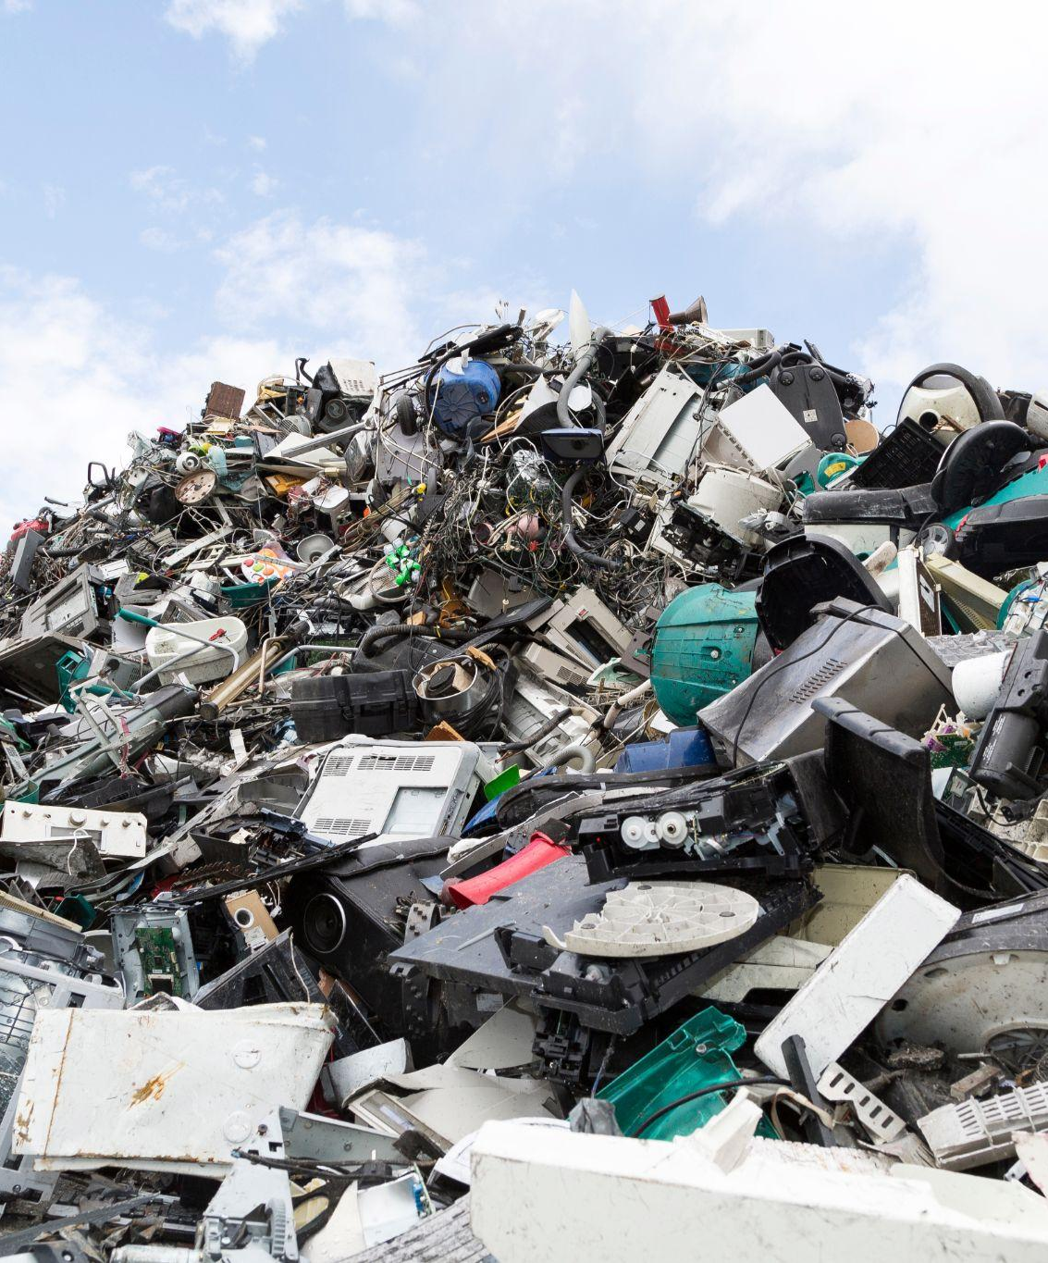
EWIN 16.11.2023
Roky 2003 až 2005
Byli přijati noví členové:
Kovohutě Příbram - Vichérková
SAFINA - Moravec
Recyklace Ekovuk - Hrnčíř
Byl zvolen nový předseda:
Já (Ing. Aleš Šrámek)

Slide 6
Roky 2003 až 2005
Začátkem roku 2004 jsme se shodli, že se pokusíme vytvořit AREO jako kolektivní systém pro likvidaci OEEZ.
V tomto roce jsme se scházeli ve složení: Kovohutě Příbram, MHM EKO, Praktik Liberec, Recyklace Ekovuk, Rumpolt-T, Safina a Vitaro.
Na konci roku 2004 jsme připravili zadání pro výběrové řízení na zpracovatele základního dokumentu systému AREO. Toto zadání pro výběrové řízení obdrželi pan Beneš, Měchura a Vrba.
Na začátku roku 2005 byla vybrána prezentace AREO jako kolektivního systému od pana Vrby.

Slide 7
Prezentace byla super, ale chtít vytvořit kolektivní systém ze zpracovatelů nebyl dobrý nápad.
… A tak si KS vytvořili pánové Vrba a Beneš.

Slide 8
Roky 2005 až 2012
Scházeli jsme se přibližně 4 x do roka
V té době přibyli další členové: Aquatest – Štolc, Odas odpady - Zeroníková, Pražské služby – Balík, Respono - Albrecht a Steelmet - Bureš
Aktuálními problémy na řešení byly:
Nedostatek elektroodpadu
Jeho nekompletnost
Likvidace skla z CRT obrazovek
V roce 2008 a 2009 nás nejvíce trápily velmi nízké ceny druhotných surovin (Fe nemělo téměř smysl prodávat, Al kolem 15,- Kč a Cu za 65,- Kč)

Slide 9
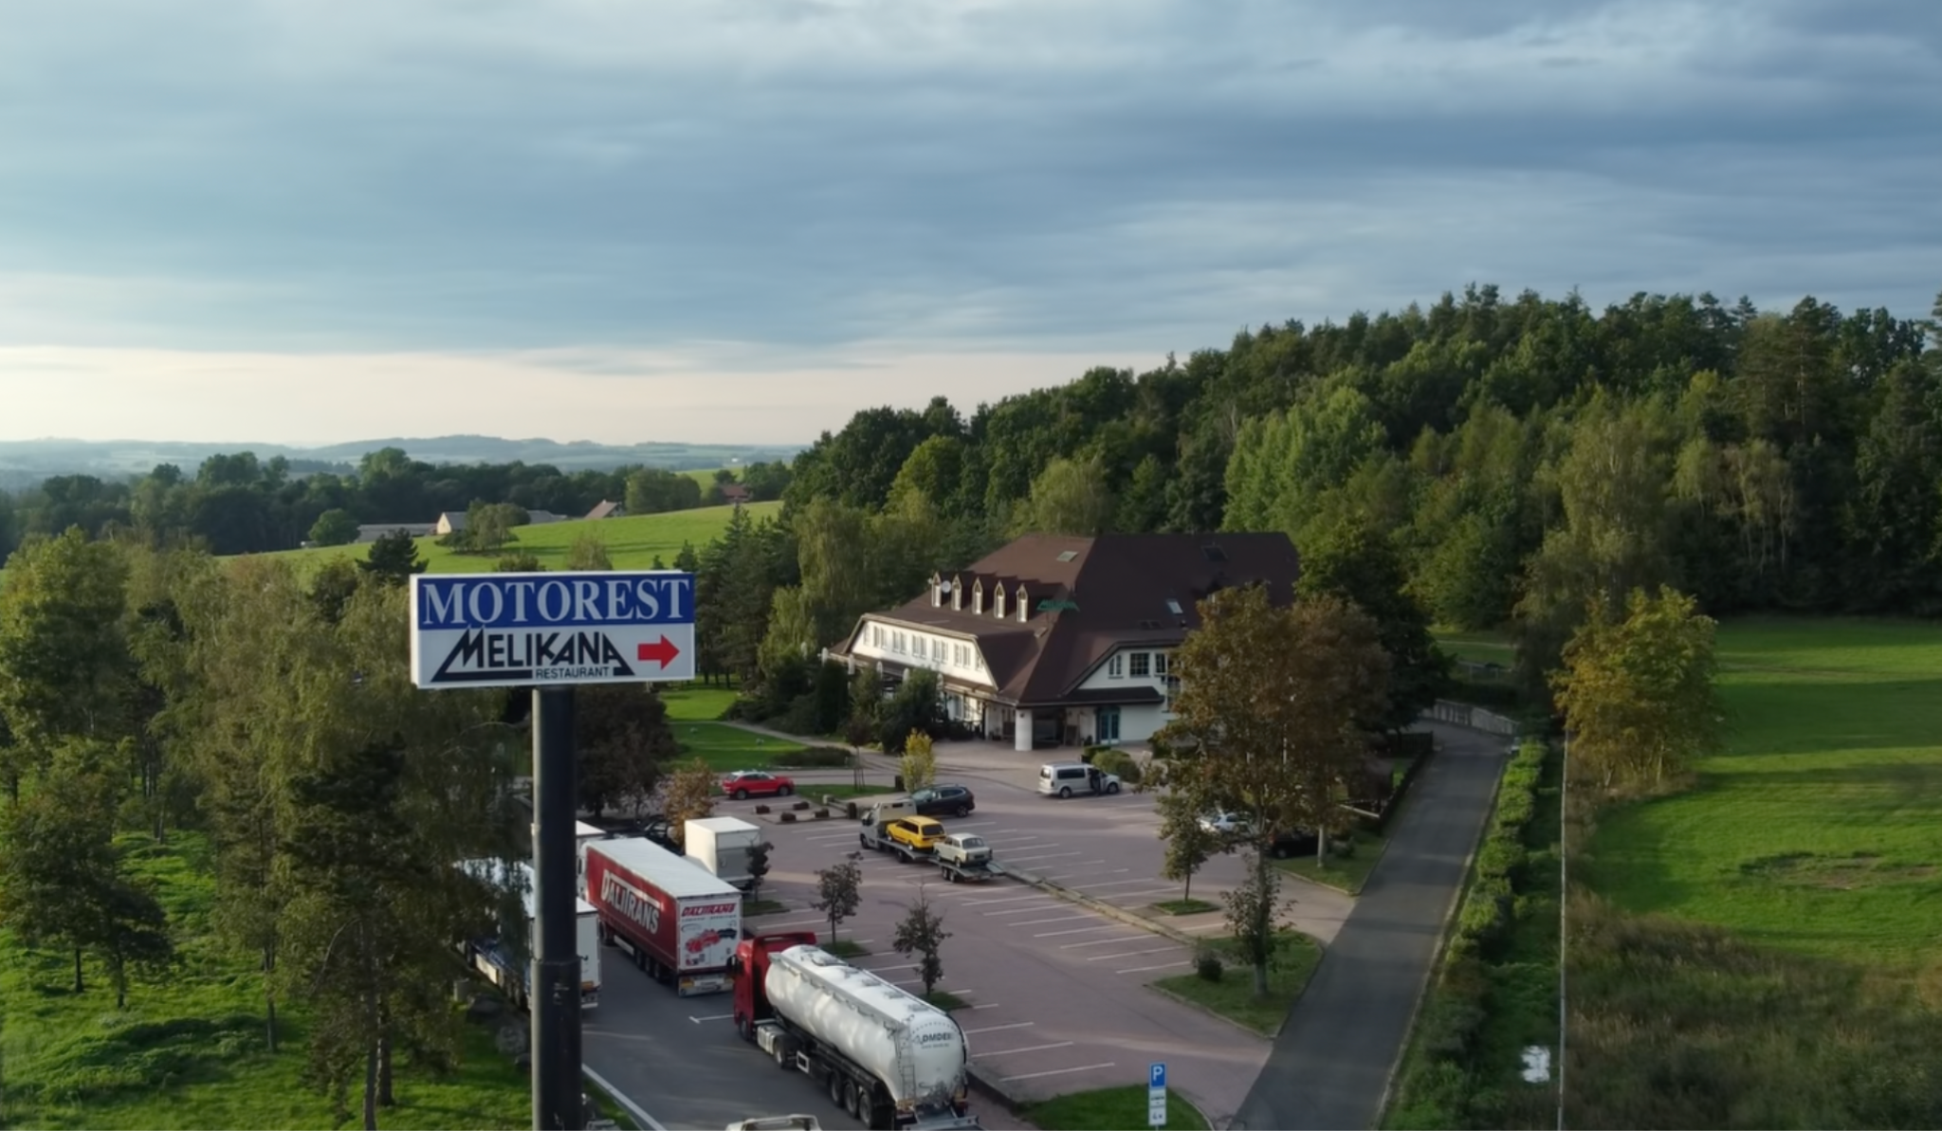
Roky 2013 až 2018
Došlo k ostřejší výměně názorů mezi předsedou AREO a jednatelem ASEKOLu, protože svozy OEEZ se přesunuly od stávajících zpracovatelů do nově vzniklého závodu v Jihlavě
Členové neměli úplně stejný názor na spolupráci s KS ASEKOL
Poté jsme se scházeli nejčastěji v Melikaně spíše na pokec než abychom něco řešili

Slide 10
Roky 2019 až 2023
Listopad 2019
opět setkání v Melikaně - nadešel čas, abychom se po delší době sešli a domluvili se, zda v současné době, plné očekávaných legislativních změn, obnovíme naši činnost.

Slide 11
Roky 2019 až 2023
Prosinec 2019 příprava založení spolku AREO
Hlavním podnětem ke znovuobnovení činnosti byla potřeba společně prodiskutovávat a následně jednotně formulovat svá stanoviska zejména v legislativní a technické oblasti s cílem být platným partnerem či oponentem při tvorbě nových zákonů, vyhlášek a norem týkajících se oblasti nakládání s elektroodpadem.
Založit nový spolek bude jednodušší, než předělávat sdružení na spolek.
AREO se stane zájmovým spolkem právnických osob, které se na území ČR zabývají recyklací elektroodpadu. Spolek navazuje na činnost stejnojmenného sdružení, které vzniklo v roce 2001 a jeho cíle jsou v podstatě stále stejné.

Slide 12
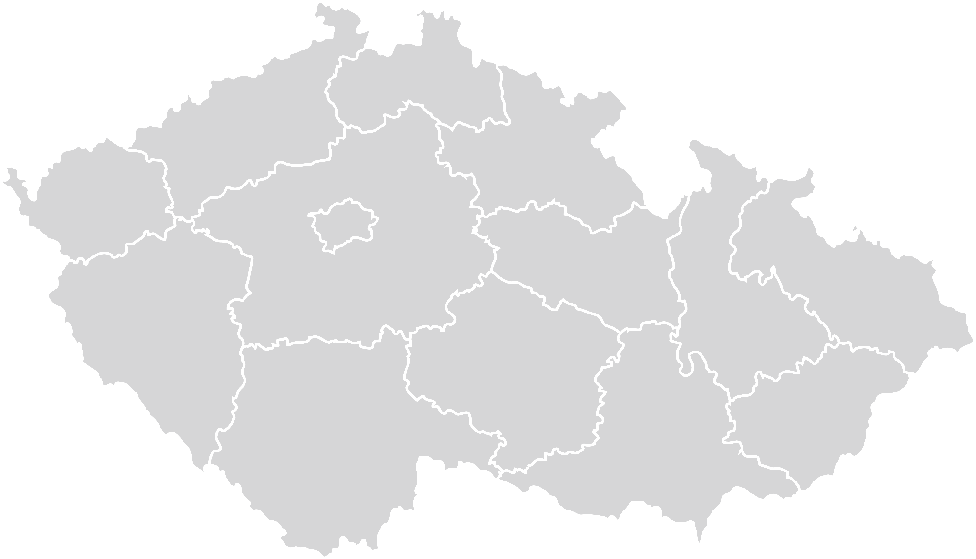
Ustavující schůze spolku AREO proběhla 4.2.2020 v Praze.
Předsedou byl zvolen Aleš Šrámek a místopředsedou Petr Janda.
Zakládajícími členy byly:

Slide 13
Roky 2019 až 2023
Aktuální členové: AVE Services s.r.o., Global Recycling a.s., Kovohutě Příbram nástupnická a.s., PRAKTIK system s.r.o., RECYKLACE EKOVUK a.s., Rumpold – T /Chráněná dílna/ s.r.o., Rumpold-RCHZ s.r.o., STEELMET s.r.o.
V současnosti se scházíme 2 x ročně u jednotlivých členů – zpracovatelů
Pro většinu členů je největším dodavatelem OEEZ KS Elektrowin
Všichni členové spolku jsou dle zákona 542/2020 certifikování společností WEEELABEX

Slide 14
Pozice stávajících členů AREO v roce 2022
Za 20 let jsme zvýšili množství zpracovaného OEEZ z 8 000 tun na 53 000 tun.
 | Tržby (obrat) | 1,01 mld Kč
 | Počet zaměstnanců | 387
 | Množství zpracovaného OEEZ | 53 217 tun
 | Zpracovávané kategorie OEEZ | 1 až 6
 | Certifikované systémy | ISO 9001/14001/45001 Cenelec, EUCERPLAST
2022

Slide 15
Děkuji za pozornost a přeji dobrou chuť
Aleš Šrámek
AREO - Asociace recyklátorů elektroodpadu
www.areo-asociace.cz
info@areo-asociace.cz
+420 725 923 700

